Slide 1

Covoiturage
Krouna Bilel
Parent Nathanaël
Sa e silva Eduardo

Slide 2
Sommaire
Partie commune:
Présentation du projet
Logiciels et outils utiliser
Installation Windows, Ubuntu et Raspberry
Diagrammes des cas d’utilisation
Divisions des taches
Partie personnelle
Installation serveur web, mysql et PHP
Création d’une base mysql
L’API GOOGLE maps
XML
Programme : calcul la distance et le temps
Affichage des Pubs
Insertion dans la base de donné pour garder une trace

Slide 3
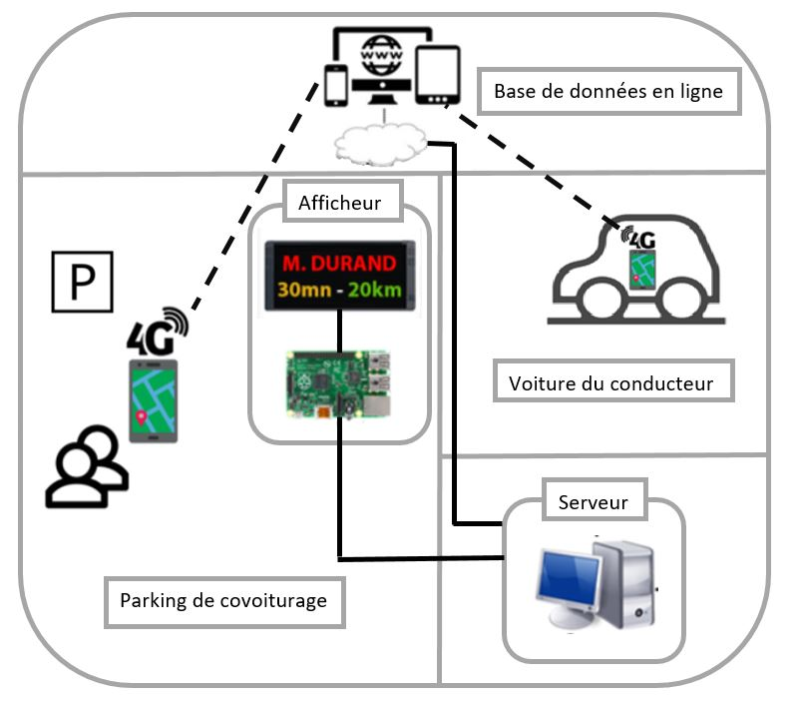
Présentation du projet
Notes:
Le covoiturage
Qu’est ce que le covoiturage ?
Le but du covoiturage est d’effectuer un trajet commun
De nos jours le covoiturage à d’autre enjeux tel que limiter les émissions de CO2 et les embouteillages

Slide 4
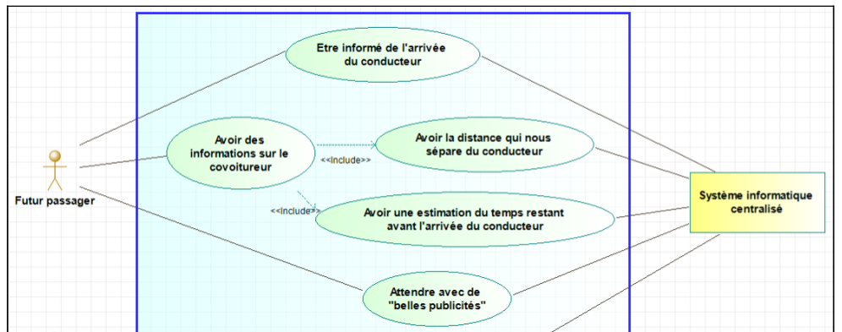
Les diagrammes des cas d’utilisation

Slide 5
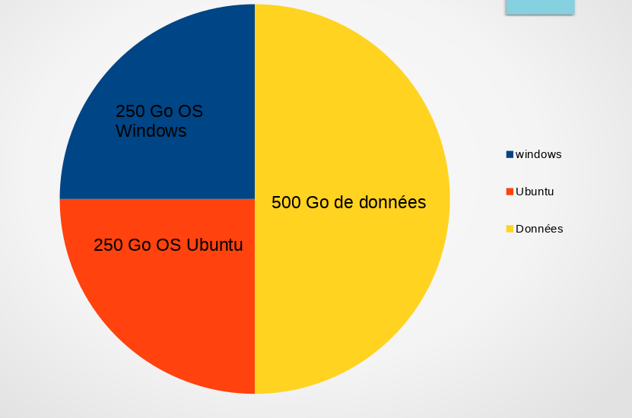
Partition du disque dur

Slide 6
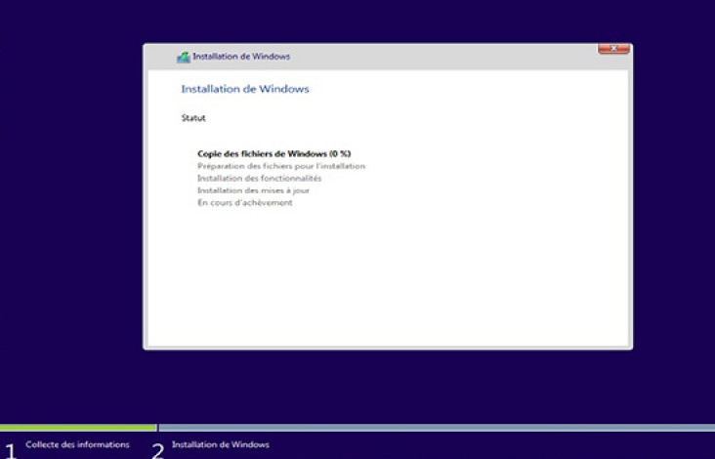
Installation Windows 10

Slide 7
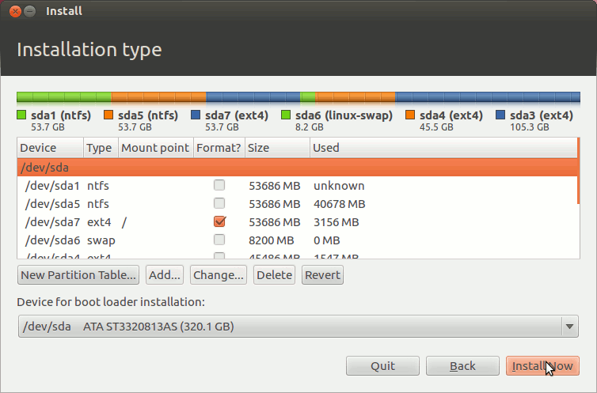
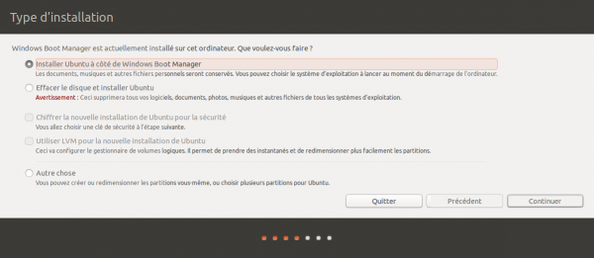
Installation Ubuntu

Slide 8

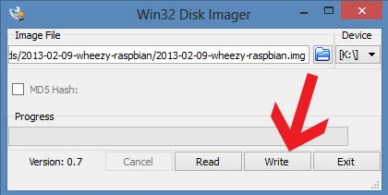
Installation de la Raspberry sous raspbian

Slide 9
Division des taches à faire
Étudiant 1 (Nathanaël Parent) :
-Gestion afficheur LED
-création de police d’écriture
Étudiant 2 (Bilel Krouna):
- Récupération des trames GPS
- Simulation de coordonné GPS
-Application Androïde
Étudiant 3 (Eduardo Sa e silva) :
-création et gestion base de donnée
-calcul de distance et de temps
-envoie des pubs

Slide 10
Partie personnelle
PROGRAMME
BASE DE DONNEES
AFFICHEUR

Slide 11

Le PHP
php fichier.php
Notes:
PHP CLI est le fait d'executer le script php en commande de lignes
PHP: Hypertext Preprocessor, plus connu sous son sigle PHP (acronyme récursif), est un langage de programmation libre, principalement utilisé pour produire des pages Web dynamiques via un serveur HTTP, mais pouvant également fonctionner comme n'importe quel langage interprété de façon locale.

Slide 12

PHP-MYSQL
Notes:
phpMyAdmin (PMA) est une application Web de gestion pour les systèmes de gestion de base de données MySQL réalisée principalement en PHP et distribuée sous licence GNU GPL.

Slide 13
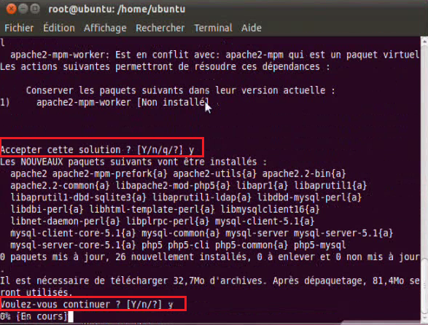
Installation du serveur web
Pour installer :
sudo apt-get install apache2 php5 mysql-server apache2-utils php5-mysql
Notes:
Un serveur web est un logiciel permettant à des clients d'accéder à des pages web, c'est-à-dire en réalité des fichiers au format HTML/PHP à partir d'un navigateur (aussi appelé browser) installé sur leur ordinateur distant.
Les principaux serveurs web sur le marché sont entre autres :
Apache
Microsoft IIS (Internet Information Server)
Microsoft PWS (Personal Web Server)

Slide 14
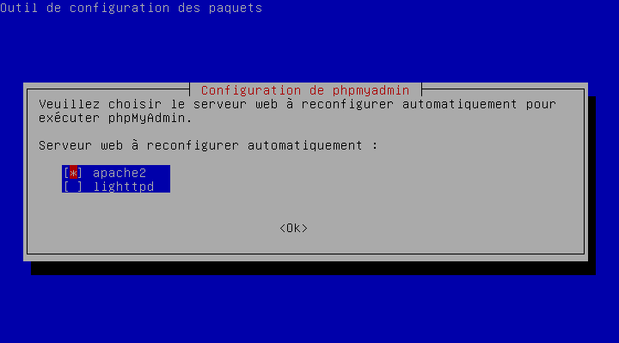
Notes:
apache (www.apache.org) est le serveur le plus répandu sur Internet. Il s'agit d'une application fonctionnant à la base sur les systèmes d'exploitation de type Unix, mais il a désormais été porté sur de nombreux systèmes, dont Microsoft Windows. Le pack PHPdev (désormais EasyPHP) est ainsi téléchargeable, il regroupe les applications suivantes :

Slide 15
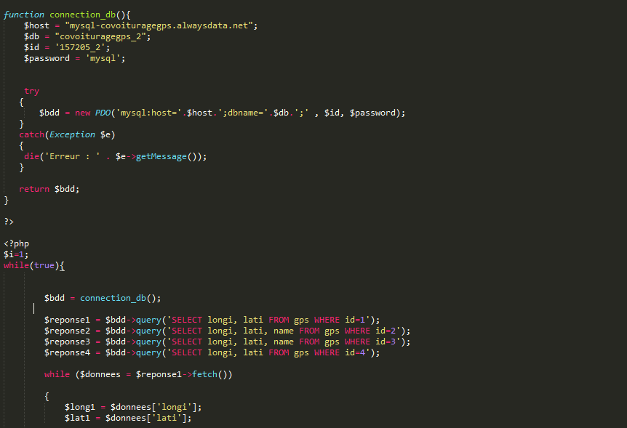

Slide 16

La base de donnée
Base de donné mysql
Notes:
MySQL est un système de gestion de bases de données relationnelles (SGBDR). Il fait partie des logiciels de gestion de base de données les plus utilisés au monde, autant par le grand public (applications web principalement) que par des professionnels.

Slide 17
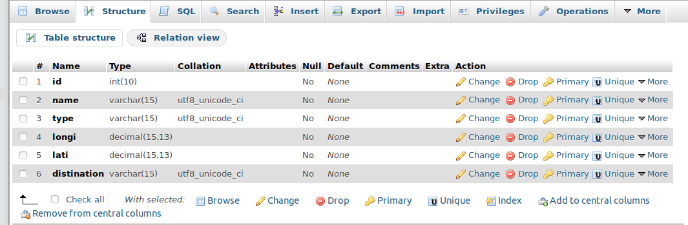
Connexion a la base mysql

Slide 18

L’API GOODLE MAPS
Notes:
L'API Google Maps est une bibliothèque permettant l'intégration sur une page Web du service Google Maps. C'est un service de cartographie en perpétuelle évolution. Il vous permet notamment de zoomer sur une carte jusqu'à obtenir un rendu visuel des habitations, des rues, etc. Bref, des zones quelconques vues du ciel.
Avec l'API, vous pouvez alors intégrer à votre page Web une carte et utiliser ses fonctionnalités de zoom ou de marker (position d'un endroit précis).

Slide 19
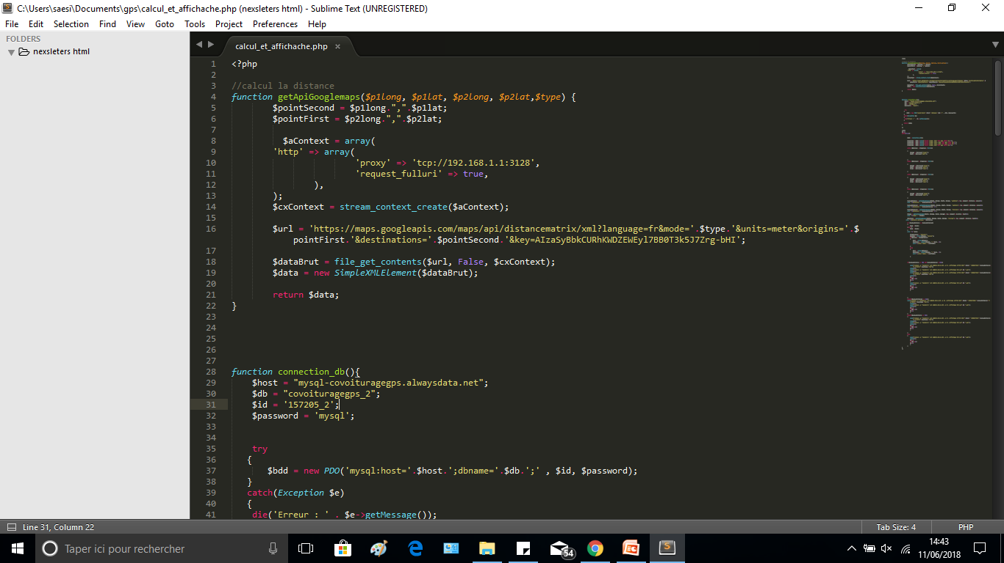

Slide 20
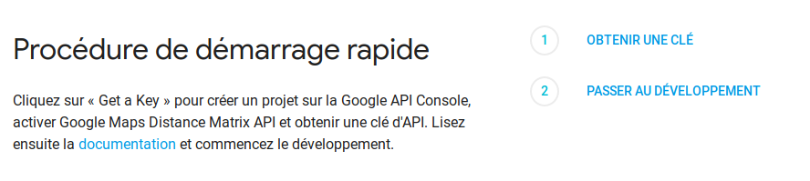
API keys Google
Notes:
L'API Google Maps est une bibliothèque permettant l'intégration sur une page Web du service Google Maps. C'est un service de cartographie en perpétuelle évolution. Il vous permet notamment de zoomer sur une carte jusqu'à obtenir un rendu visuel des habitations, des rues, etc. Bref, des zones quelconques vues du ciel.
Avec l'API, vous pouvez alors intégrer à votre page Web une carte et utiliser ses fonctionnalités de zoom ou de marker (position d'un endroit précis).

Slide 21
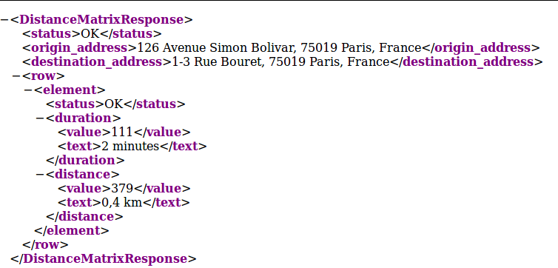
Tableau XML

Slide 22
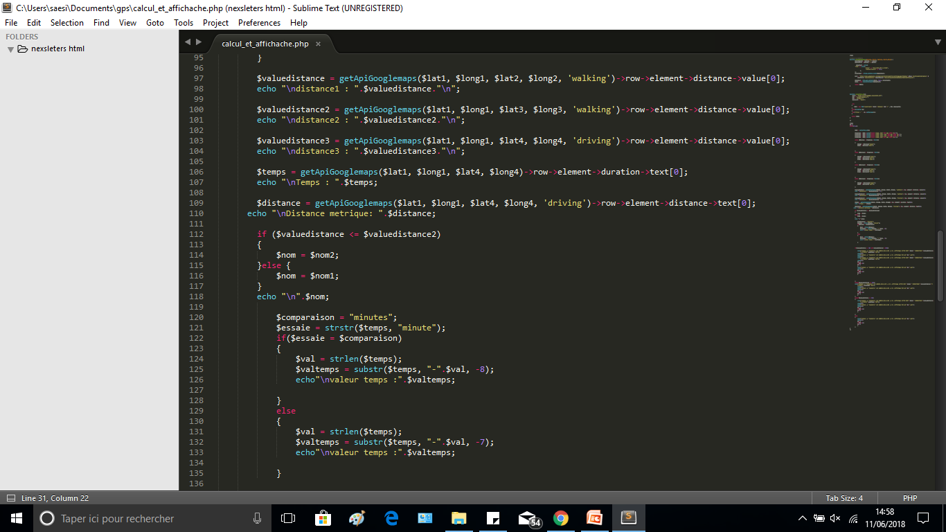

Slide 23
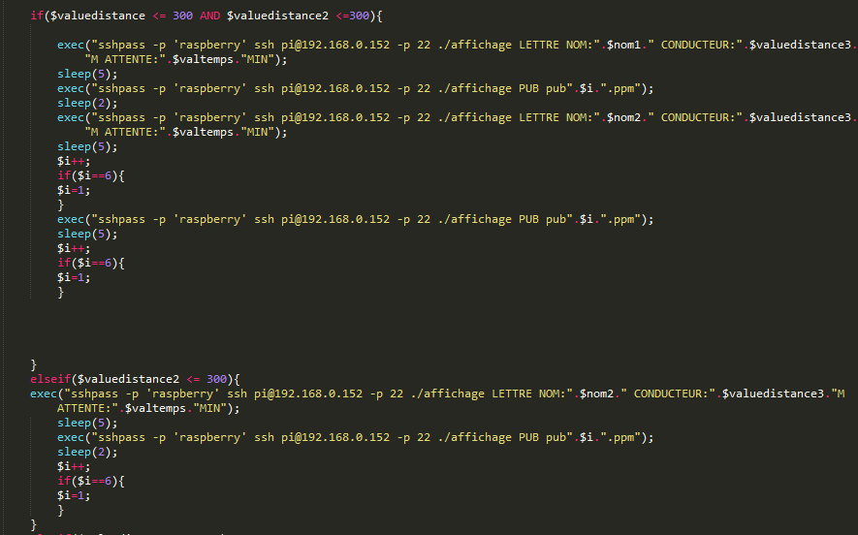
Envoyé les données au tableau LED

Slide 24
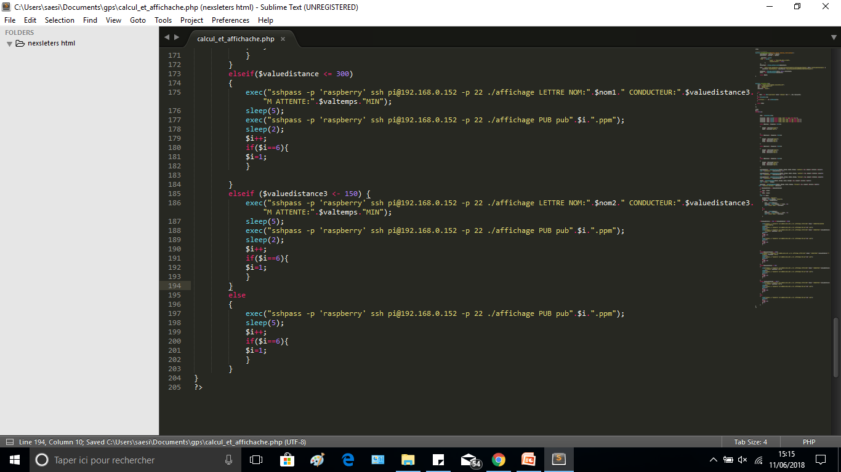

Slide 25
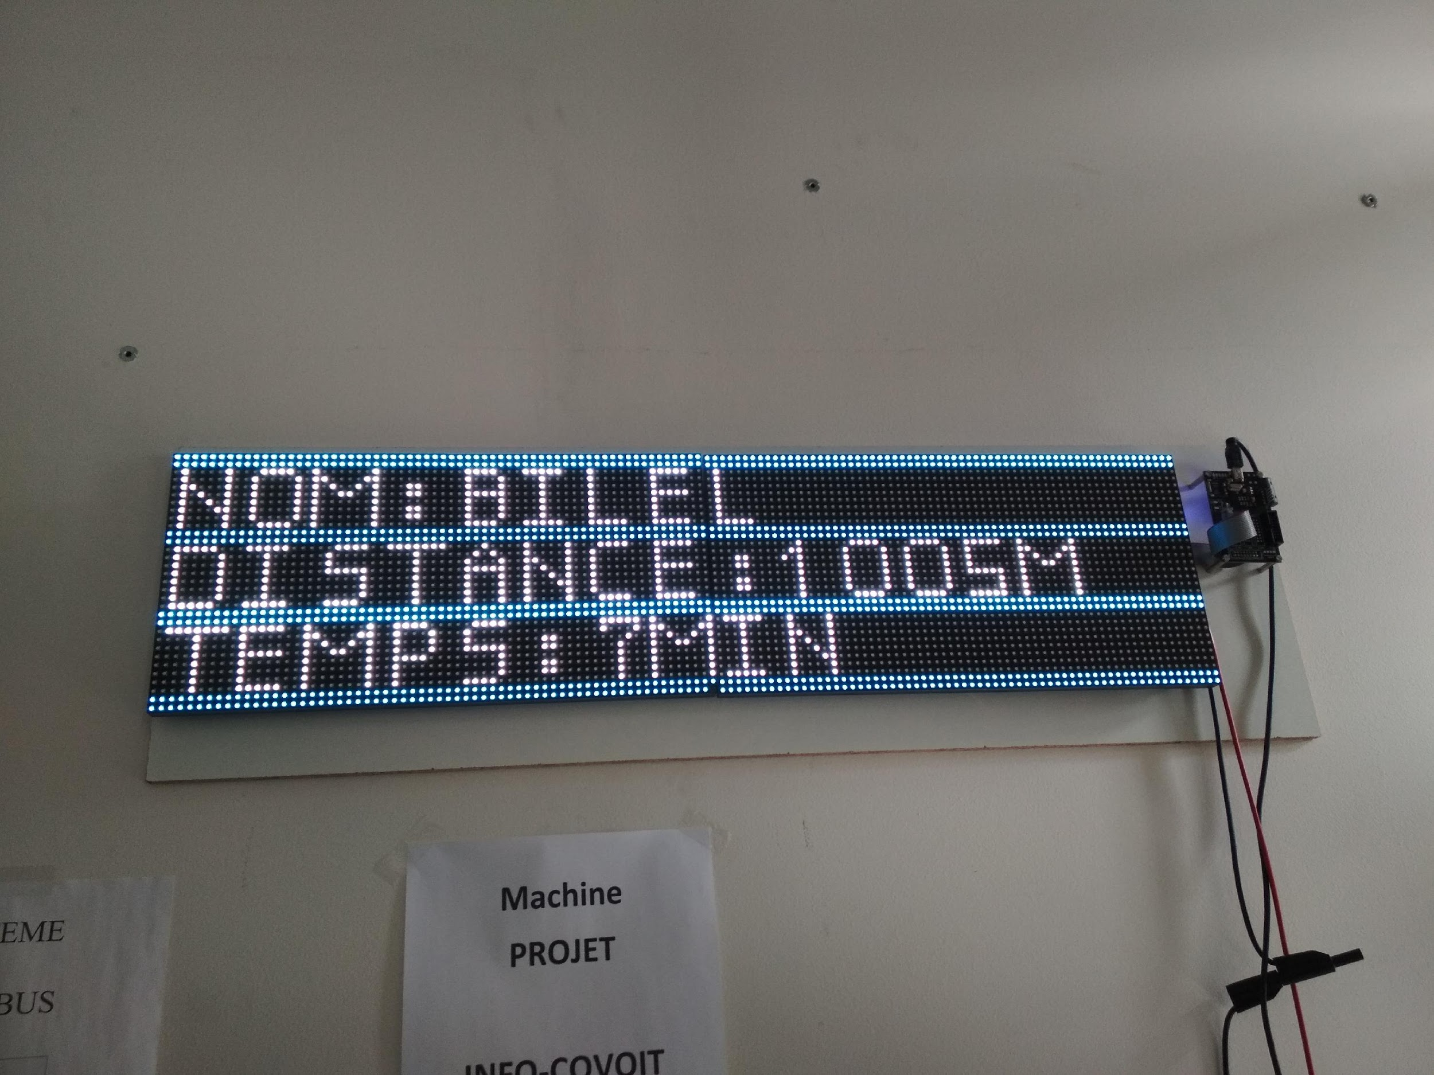
L’affichage pub et information

Slide 26
Schéma algorithmique
Début
True
Récupères les données de
La Base MYSQL
(nom longitude latitude
Moyen de transport)
Calcule les distances entre
Chaque point

Slide 27
l’un des passager est a moins
100 m
Envoie de données
Temps distance et nom
Envoie le la commande
Pour envoyer la pub
Envoie le la commande
Pour envoyer la pub
Fin

Slide 28
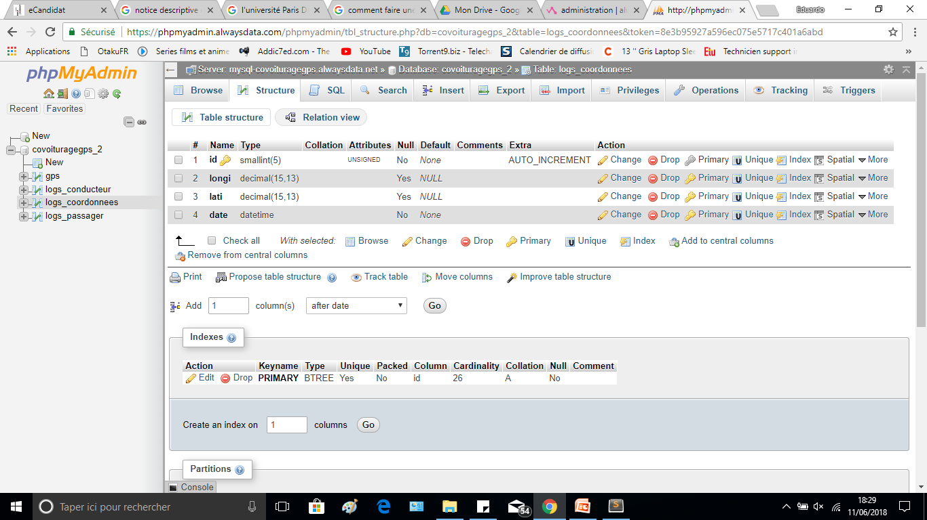

Historique des déplacements
Historique des coordonnées (logs_coordonnees)

Slide 29
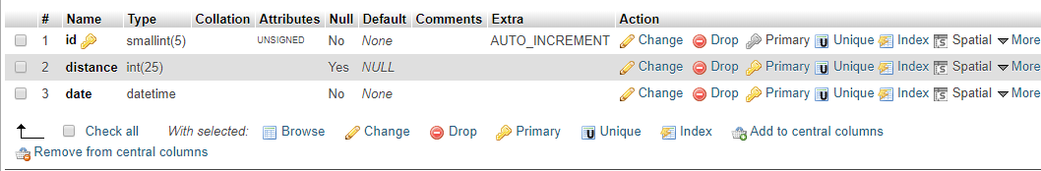
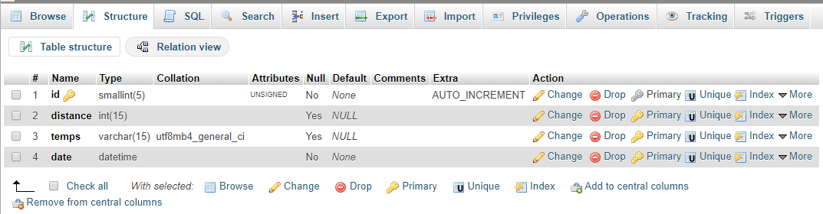
Historique des distances passagers (logs_passager)
Historique des distances conducteurs (logs_conducteur)

